Slide 1
資訊與版權
第一教節
小學資訊素養學與教資源套｜適用學習年級：小一至小三

Slide 2
學習目標
對知識產權有基本的認識，例如明白何謂版權。
開始注意到我們在日常生活中對資訊的需求。
開始了解在特定的搜尋準則下，找出和獲取資訊的方法。
對找出和獲取資訊的方法有一些認識。

Slide 3
學習目標（續）
能夠閱讀相關資訊以滿足需要。
利用簡單的搜尋策略，從特定的來源搜尋相關資訊。
認識我們生活在一個資訊時代，社會上有不同的資訊提供者。

Slide 4
活動1
天氣資訊搜尋

Slide 5
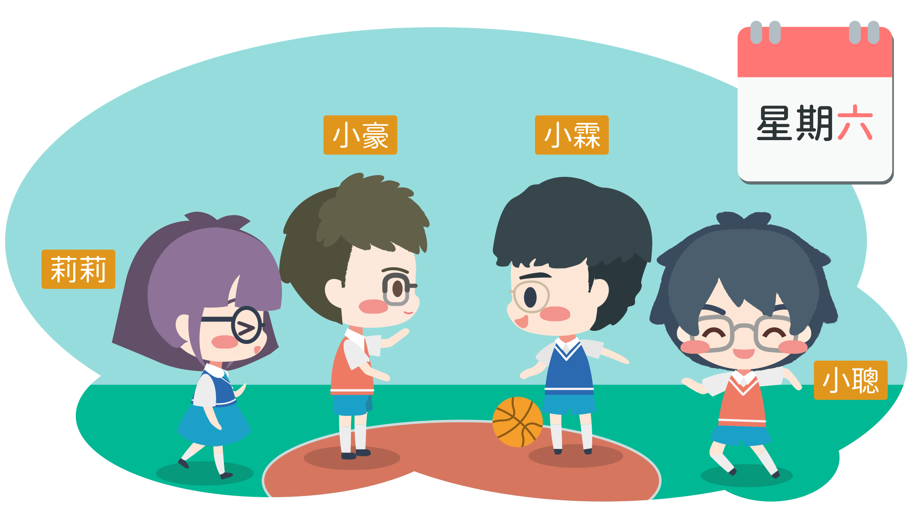

Slide 6
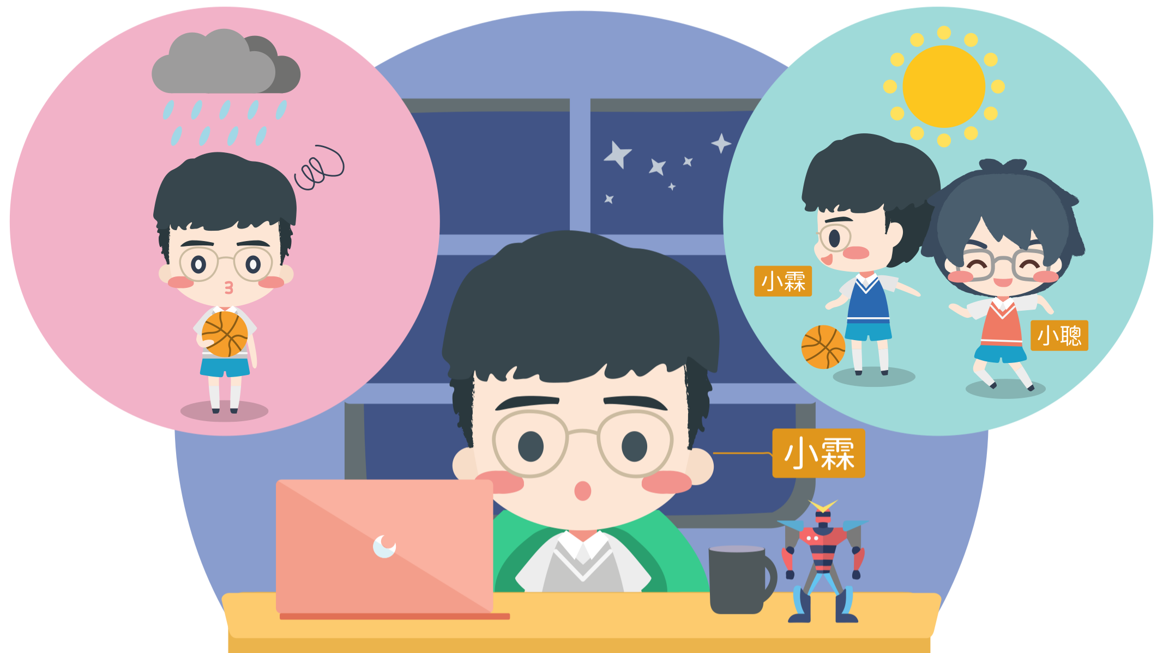

Slide 7
小結
社會上有不同的資訊提供者，包括電視、電台、報紙及互聯網等。

Slide 8
活動2
活用關鍵字

Slide 9
活動2
我們應該使用甚麼關鍵字搜尋天氣資訊？
「香港天氣預報」

Slide 10
活動2（續）
找出以下資訊，歸納小霖應否約同學週末打籃球：
提供天氣資訊的網站或應用程式
週末天氣的預測

Slide 11
小結
我們可利用特定的搜尋策略，如關鍵字，搜尋資訊以滿足需要。

Slide 12
總結
我們在日常生活中對資訊有需求。
透過互聯網，我們可以搜尋到不同資訊。
社會上有不同的資訊提供者為我們提供資訊。

Slide 13
課後延伸活動

Slide 14
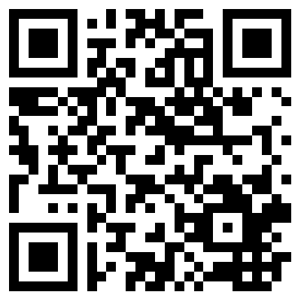
課後延伸活動
瀏覽天文台網站 / 應用程式，並於工作紙記錄本星期日的天氣資訊。
回家閱讀「知識產權Teen地—兒童小天地」中有關「版權」的內容，並與家人分享： http://www.ip-kids.gov.hk/text_kid_CH.html

